Slide 1
Momento Angular

Slide 2
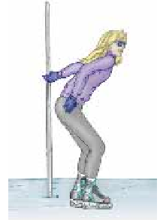
Figura 1. Una patinadora se desliza rápidamente hacia el poste, apuntando un poco hacia un lado para que no lo golpee. Cuando se acerca a un punto al lado del poste, extiende la mano y agarra el poste, una acción que la empuja rápidamente hacia un camino circular alrededor del poste. Así como la idea del momento lineal nos ayuda a analizar el movimiento de traslación, un análogo de rotación, el momento angular, nos ayuda a describir a este patinador y otros objetos que experimentan un movimiento de rotación.

Slide 3
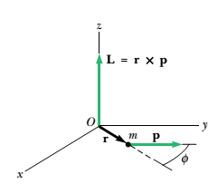
En términos más generales, considere una partícula de masa m ubicada en la posición del vector $\vec{r}$ y que se mueve con velocidad lineal $\vec{v}$
El momento angular instantáneo $\vec{L}$ de la partícula en relación con el origen O se define como el producto cruz del vector de posición $\vec{r}$ de la partícula y su momento lineal instantáneo $\vec{P}$:
La unidad SI de momento angular es kg m² / s.
Es importante señalar que tanto la magnitud como la dirección de$\vec{L}$ dependen de la elección del origen.
$\vec{L}=\vec{r}x\vec{P}$ (1)
$\vec{L}=\left|\vec{r}\right|∙\left|\vec{P}\right|∙\sin{φ=mvr\sin{φ}}$ (2)

Slide 4
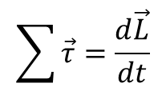
Al describir el movimiento lineal, encontramos que la fuerza neta sobre una partícula es igual a la razón de cambio en el tiempo de su momento lineal. De igual manera el torque neto que actúa sobre una partícula es igual a la tasa de cambio en el tiempo de su momento angular. Escribamos el torque neto en la partícula en la forma
$\sum{\vec{τ}=\vec{r}x\sum{\vec{F}=\vec{r}}x\frac{d\vec{p}}{dt}}$ (3)
Derivemos la ecuación 1 respecto a t
$\frac{d\vec{L}}{dt}=\frac{d}{dt}\left(\vec{r}x\vec{P}\right)=\vec{r}x\frac{d\vec{P}}{dt}+\frac{d\vec{r}}{dt}x\vec{P}$ (4)
El último termino a la derecha se anula pues el vector velocidad es paralelo al momento lineal
$\frac{d\vec{L}}{dt}=\vec{r} x \frac{d\vec{P}}{dt}$
(5)
$$\sum{\vec{τ}}=\frac{d\vec{L}}{dt}$$
(6)

Slide 5
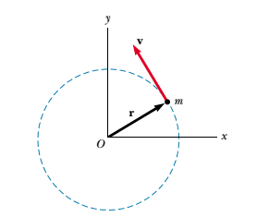
Ejercicio N°1: Una partícula se mueve en el plano xy en una trayectoria circular de radio r, como se muestra.
(a) Encuentre la magnitud y la dirección de su momento angular respecto a O, cuando su velocidad lineal es v.
(b) Encuentre la magnitud y dirección de L en términos de velocidad angular de la partícula.
La magnitud del momento angular viene dada por la expresión
$$L=m∙v∙r\sin{90°=m∙v∙r}$$
El valor de L es constante ya que los valores de v. m y r también lo son.
(b) Como $v=ωr$, entonces
$$L=m∙v∙r=m∙r^{2}∙ω=I∙ω$$
La dirección de $\vec{L}$ es la misma que la de la velocidad angular, así que escribimos
$$\vec{L}=I∙ω\hat{k}$$

Slide 6
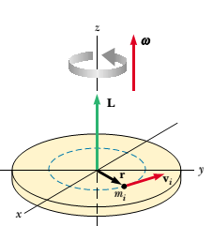
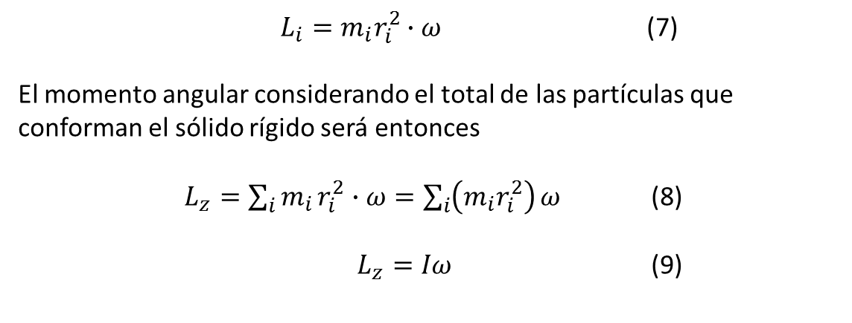
Momento angular para un cuerpo rígido
Considere un objeto rígido que gira alrededor de un eje fijo que coincide con el eje z de un sistema de coordenadas, como se muestra en la figura. Determinemos el momento angular de este objeto. Cada partícula del objeto gira en el plano xy alrededor del eje z con una velocidad angular ω. La magnitud del momento angular de una partícula de masa $m_{i}$alrededor del origen O es ${m_{i}r_{i}v}_{i}$. Como $v_{i}=r_{i}∙ω$, podemos expresar la magnitud del momento angular de esta partícula como
$L_{i}=m_{i}r_{i}^{2}∙ω$ (7)
El momento angular considerando el total de las partículas que conforman el sólido rígido será entonces
$L_{z}=\sum_{i}{m_{i}}r_{i}^{2}∙ω=\sum_{i}{\left(m_{i}r_{i}^{2}\right)}ω$ (8)
$L_{z}=Iω$ (9)

Slide 7
Momento angular para un cuerpo rígido
Si ahora derivamos la ecuación (9) respecto al tiempo
$$\frac{dL_{z}}{dt}=\frac{d}{dt}\left(Iω\right)=I\frac{dω}{dt}=I∙α=\sum{τ_{ext}}$$
$$\sum{τ_{ext}}=\frac{dL_{z}}{dt}$$

Slide 8
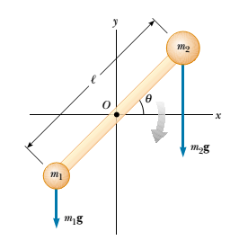
Momento angular para un cuerpo rígido
Ejercicio N°2. Un cilindro de masa M y longitud l gira sin fricción en su centro como se muestra en la figura.
Dos partículas de masas m₁ y m₂, son conectadas en sus extremos. La rotación combinada en el plano vertical tiene velocidad angular ω. Encuentre:
Una expresión para la magnitud del momento angular del sistema
Una expresión para la magnitud de la aceleración angular del sistema cuando el cilindro hace un ángulo θ con la horizontal

Slide 9
Interpretación:
En este problema debemos considerar el movimiento de varios cuerpos, así que el momento de inercia del sistema es igual a la suma de los momentos de inercia del cilindro y las dos masas en cada extremo de este.
Desarrollo: El momento angular es $L_{z}=Iω$. Tomamos entonces de la tabla de momentos de cuerpos geométricos definidos, el de el cilindro, y usamos el momento de inercia para partículas discretas ${I=m}_{i}r_{i}^{2}$, para cada partícula con respecto al origen.
$$I=\frac{1}{12}Ml^{2}+m_{1}{\left(\frac{l}{2}\right)}^{2}+m_{2}{\left(\frac{l}{2}\right)}^{2}={\left(\frac{l}{4}\right)}^{2}\left(\frac{M}{3}+m_{1}+m_{2}\right)$$
$$L_{z}=Iω={\left(\frac{l}{4}\right)}^{2}\left(\frac{M}{3}+m_{1}+m_{2}\right)∙ω$$

Slide 10
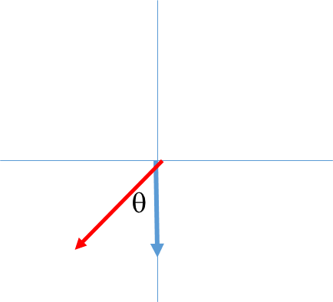
Interpretación:
(b) Para hallar la expresión para la aceleración angular, utilizaremos la definición de torque y lo calcularemos para los dos cuerpos que producen torque, recordemos que el torque en el sentido contrario a las agujas del reloj es positivo y n el mismo sentido negativo.
$$\sum{τ_{ext}}=I∙α$$
$$τ_{1}+τ_{2}=I∙α$$
$$m_{1}\frac{l}{2}\cos{θ−}m_{2}\frac{l}{2}\cos{θ=I∙α}$$
Despejamos la aceleración angular y tenemos
$$α=\frac{m_{1}\frac{l}{2}\cos{θ−}m_{2}\frac{l}{2}\cos{θ}}{{\left(\frac{l}{4}\right)}^{2}\left(\frac{M}{3}+m_{1}+m_{2}\right)}=\frac{2\left(m_{1}−m_{2}\right)g\cos{θ}}{l\left(\frac{M}{3}+m_{1}+m_{2}\right)}$$
$$\frac{l}{2}$$
$$m_{i}∙g$$

Slide 11

Conservación del momento angular
Cuando estudiamos la dinámica de una partícula encontramos que la cantidad de movimiento lineal, se conserva si la sumatoria de las fuerzas externas que actúan sobre ellas es nula. De igual manera en el movimiento de rotación se cumple esto, así que en ausencia de torque externos, el momento angular se conserva.
Entonces
$$\vec{L}=Constante$$
$${\vec{L}}_{i}={\vec{L}}_{f}$$
De la Ecuación (9) nos queda,
$${Iω}_{i}=Iω_{f}$$
$$\sum{{\vec{τ}}_{ext}}=\frac{d\vec{L}}{dt}=0$$

Slide 12
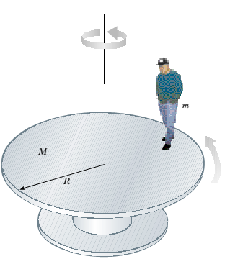
Conservación del momento angular
Ejercicio N°3. Una plataforma horizontal con forma de disco circular gira en un plano horizontal alrededor de un eje vertical sin fricción, como se muestra en la figura. La plataforma tiene una masa M= 100 kg y un radio R=2,0 m. Una persona cuya masa es m=60 kg, camina lentamente desde el borde del disco hacia el centro. Si la velocidad angular del sistema es 2,0 rad/s cuando la persona está en el borde, ¿Cuál es la velocidad angular cuando llega a un punto r=0,50 m del centro?

Slide 13
Interpretación:
Como no hay torque externos se conserva el momento angular, así que usamos el principio de conservación
$${\vec{L}}_{i}={\vec{L}}_{f}$$
$${I_{i}ω}_{i}=I_{f}ω_{f}$$
$$I_{i}=I_{platf.i}+I_{pers.i}=\frac{1}{2}MR^{2}+mR^{2}$$
Y
$$I_{f}=I_{platf.f}+I_{pers.f}=\frac{1}{2}MR^{2}+mr^{2}$$
Donde $r<R$, entonces
$$ω_{f}=\frac{\left(\frac{1}{2}MR^{2}+mR^{2}\right)}{\left(\frac{1}{2}MR^{2}+mr^{2}\right)}ω_{i}=4,1rad/s$$
La velocidad angular aumenta

